Slide 1


Saimnieciskais izdevīgums ar inovācijām saistītos iepirkumos
Lauris Biezais

Slide 2


Kāpēc iepirkumā inovēt?
«Sabiedrībai par katru publisko iepirkumu ir pamatota interese zināt ne vien to, vai iepirktais risinājums ir formāli atbilstīgs, bet arī to, vai tas rada labāko pievienoto vērtību no kvalitātes, izmaksu lietderības un vidiskās un sociālās ietekmes viedokļa, kā arī to, vai tas rada iespējas piegādātāju tirgum.
Inovācijas iepirkums risina visas minētās problēmas. Tas paver iespējas kvalitatīvākiem un efektīvākiem risinājumiem, kuru izvēlē piešķirta nozīme vidiskajiem un sociālajiem ieguvumiem, kā arī augstākai izmaksu lietderībai; tas arī nodrošina jaunas uzņēmējdarbības iespējas uzņēmumiem»*.
* Eiropas komisijas 18.06.2021. paziņojums «Ieteikumi par inovācijas iepirkumu»

Slide 3

Cena vai kvalitātes kritēriji?
Ar inovācijām saistīts iepirkums būs nevis tikai preces vai pakalpojuma iegāde, bet gan pastāvoša izaicinājuma risinājums.
Šādos iepirkumos saimniecisko izdevīgumu, visticamāk, nespēs raksturot tikai cena. Lai tikai cenas kritērijs būtu piemērots, pasūtītājam ir jāvar ļoti detalizēti un izsmeļoši raksturo sava vajadzība.
Piemērotāks būs risinājums ar iepirkuma priekšmetu raksturojošiem kvalitātes kritērijiem, kas raksturo piedāvājuma spējas pēc iespējas pilnvērtīgāk realizēt pasūtītāja vajadzību.

Slide 4
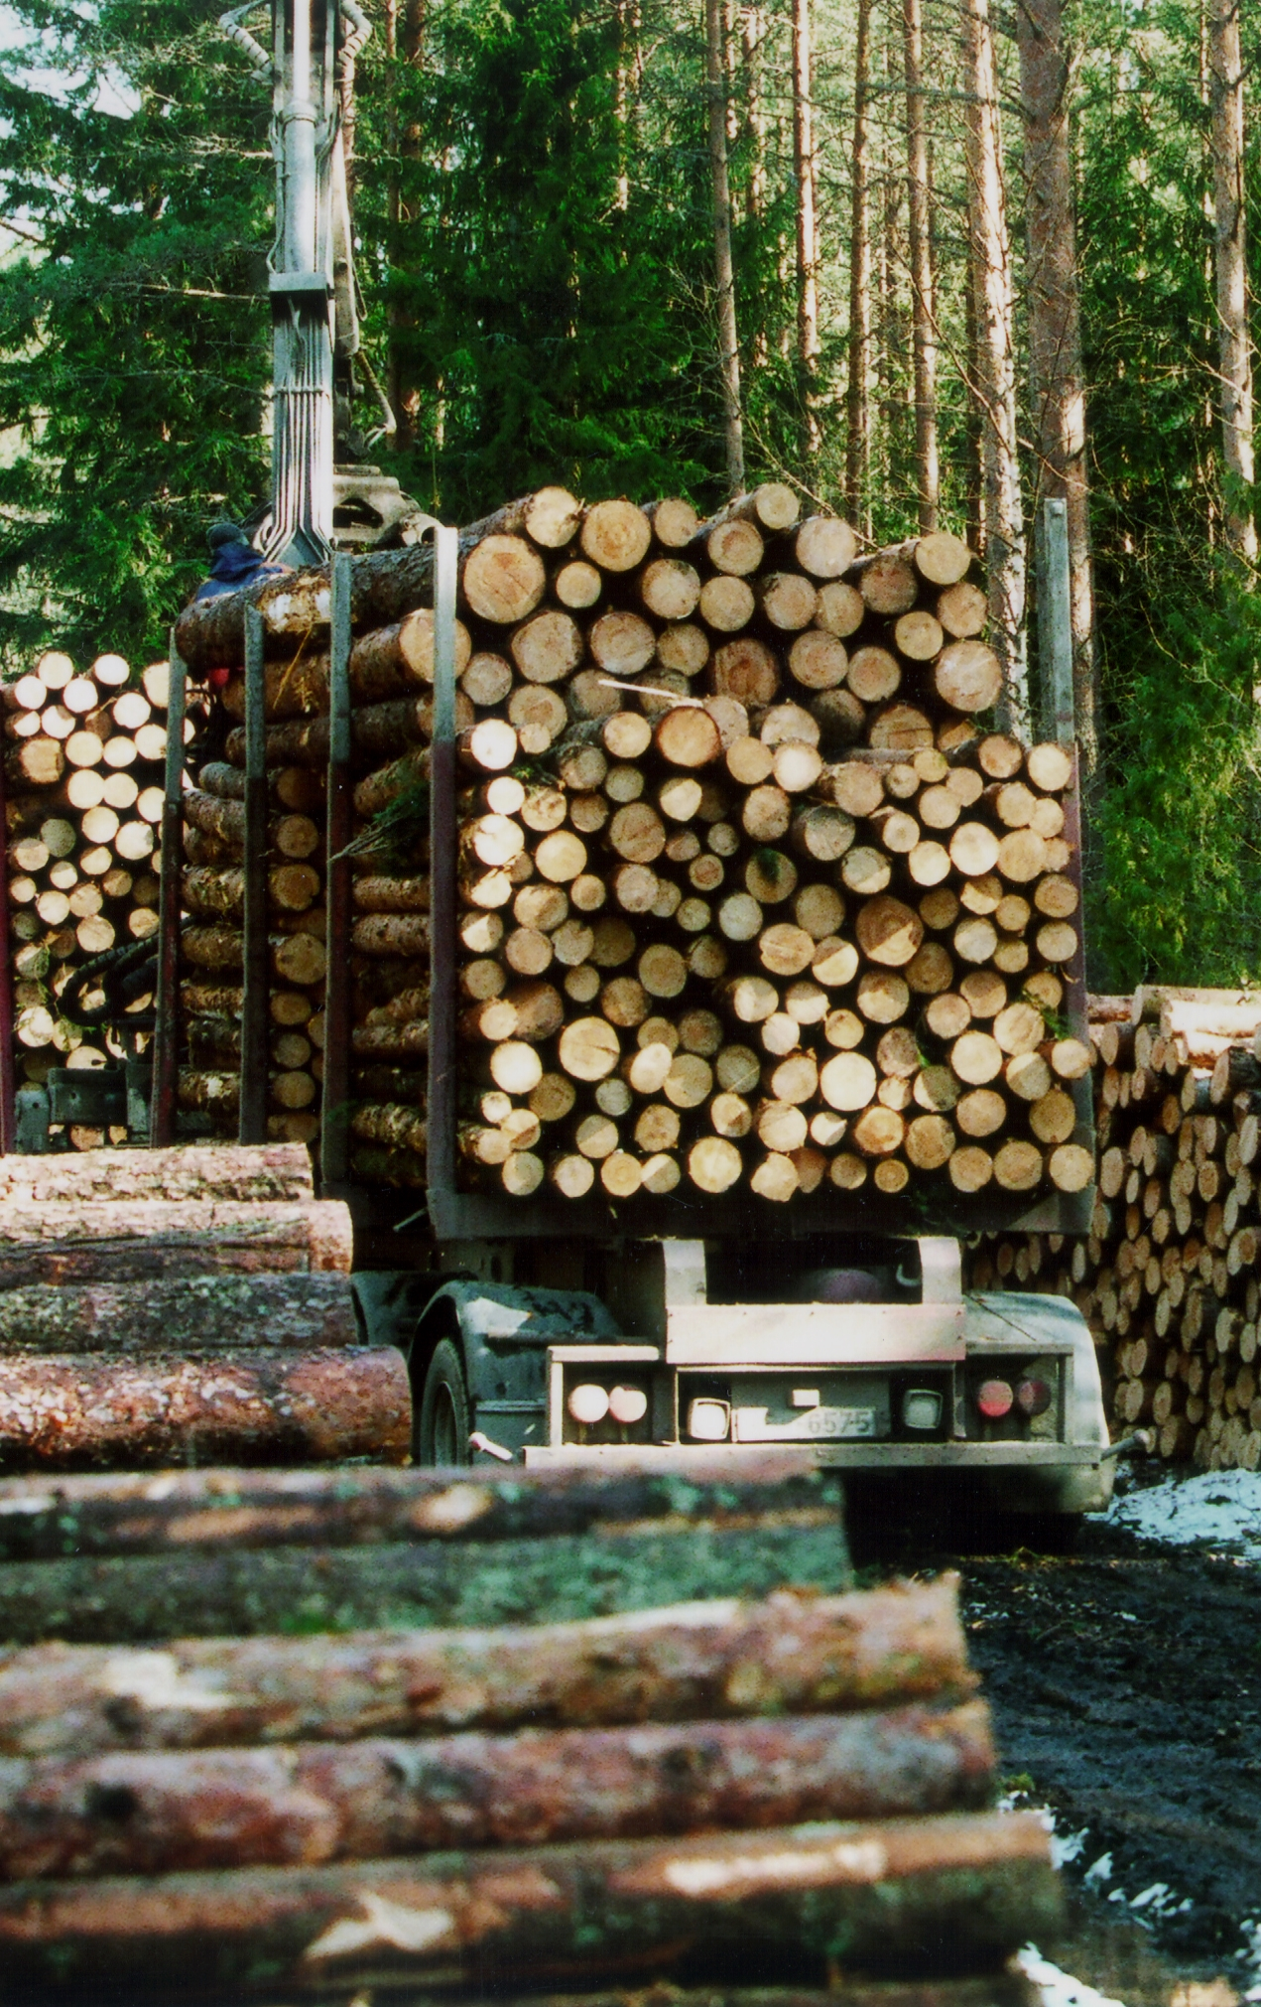
Atlases un vērtēšanas procesu mijiedarbība
Pasūtītāja interešu «Pieredzējis un zinošs partneris» un «Iespējami atvērta konkurence» savstarpējā mijiedarbība.
Ar inovācijām saistītos iepirkumos jāuzmanās ar pārlieku detalizētām kvalifikācijas prasībām. Lietderīgāk meklēt vajadzības risinājumu ir tieši caur vērtēšanas kritērijiem. Saimnieciski visizdevīgākie risinājumi būs iespējami tikai ar reālas konkurences līdzdalību.
Ja procedūra pieļauj, der atcerēties par kandidātu skaita samazināšanas kritērijiem.

Slide 5

Saprotami un motivējoši kritēriji
Izšķiroši svarīgi ir tas, lai pretendents un pasūtītājs kritēriju saturu un pasūtītāja vajadzības saprot vienādi.
Vairāk nav labāk! Vērtēšanas kritēriju pārmērīgums var traucēt inovācijām.
Pasūtītājs objektīvi var neapzināties savu vajadzību detalizēti. Piedāvājumu vērtēšanas kopumam jādod iespēja pilnveidot pašu pasūtītāja vajadzību.

Slide 6

Fokuss uz rezultātu
Pasūtītāja vajadzības pilnvērtīgai realizācijai ir svarīgi izvēlēties piemērotāko iepirkuma procedūru.
Vai vērtēšanas kritēriju kopums tiešām liek pretendentam piedāvāt labāko iespējamo risinājumu?
Vērtēšanas kritērijiem ir jābūt reāli funkcionējošiem jeb tādiem, kas arī praksē dod pasūtītājam papildus ieguvumus. Jāpārliecinās, ka pasūtītājs spēs piedāvātos «labumus» izmantot.

Slide 7


«Ja es būtu jautājis cilvēkiem, ko tie vēlas, viņi būtu teikuši - ātrākus zirgus».
Paldies!
Lauris Biezais
AS «Latvijas valsts meži»
l.biezais@lvm.lv
Henrijs Fords, Ford Motor Company dibinātājs

